Slide 1
Bonjour!
jeudi, le dix octobre

Slide 2
Travail de cloche
Write a sentence which uses devoir as a verb, not followed by an infinitive.

Slide 3
Bonjour!
jeudi, le dix octobre
un moment de culture francophone
révision pour l’examen
le jeu de tapettes aux mouches

Slide 4
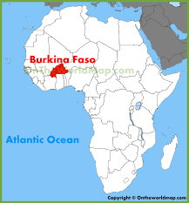
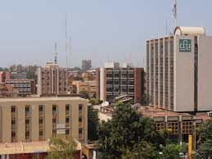
The francophone nation of Burkina Faso was formerly known as Upper Volta. The capital of Burkina Faso is Ouagadougou.

Slide 5
Avertissement!
Examen: Friday, October 8
le passé recent
Les verbes vouloir, pouvoir, devoir
comparatives and superlatives of adjectives and adverbs
Vocabulary: les petits commerçants, la nourriture, sur la table
Any other material which has been covered in French 1 and / or French 2

Slide 6
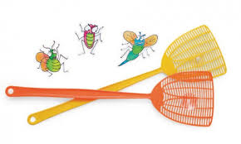
p. 114 Le jeu aux tapettes à mouches

Slide 7
un repas une pêche un legume la meilleure le poulet mettre le lait
des pâtes une tarte pouvoir pendant une nappe un bol une poule
le plat principal une boucherie mauvaise bien le gâteau une pomme
le déjeuner une pomme une assiette diner une salade vouloir écrire
il y a une fourchette un couteau être au regime mal une carotte
moins que mieux le diner une banane un oignon le patissier marcher
la viande la nourriture faire les courses une tasse le marché aller
commander la boulangerie pire le mieux la poissonerie la laitue
le porc devoir depuis le sel une serviette le poivre un verre penser

Slide 8
I ate tuna five years ago.
I have been teaching for ten years.
They have been dancing since 2012.
They ate fish during second period.
The cake will be ready in 10 minutes.
I am leaving for two weeks.

Slide 9
pouvoir, vouloir, devoir

Slide 10
Il n’y a pas de devoirs écrits à remettre demain.
Soyez prêts à poser des questions sur l’examen.

Slide 11
Billet de sortie
Write a sentence which uses devoir as a noun.

